Slide 1
VILNIAUS UNIVERSITETAS
MATEMATIKOS IR INFORMATIKOS FAKULTETAS
PROGRAMŲ SISTEMŲ BAKALAURO STUDIJŲ PROGRAMA
Objektų atpažinimas ir sekimas kompiuterinės tomografijos
vaizduose
Atliko: Paulius Milmantas
Darbo vadovas: j. asist. Linas Petkevičius

Slide 2
Darbo tikslas ir uždaviniai
Tikslas - sukurti modelį, kuris aptinka plaučius, su nežymiais defektais, kaip vėžinės ląstelės.
Darbo uždaviniai:
Išanalizuoti neuroninių tinklų veikimo principus ir atlikti objektų aptikimo modelių literatūros analizę.
Išanalizuoti aktyvacijos ir optimizavimo funkcijas, ir atlikus literatūros analizę, nustatyti, kokios geriausiai tinka sukurti modelį.
Surinkti kompiuterinės tomografijos nuotraukas su plaučiais ir juos sužymėti.
Sukurti modelį, kuris aptinka plaučius kompiuterinės tomografijos nuotraukose, kad vėliau tai galėtų būti panaudota tolimesnei IT plėtrai medicinos srityje.

Slide 3
Kas buvo padaryta (1)
Atlikta literatūros analizė apie neuroninių tinklų veikimo principus. Taip pat išanalizuota, kaip veikia GPU, priskiriama atmintis ir kaip tai gali padėti pasiekti darbo tikslą. Buvo atliktas mažas bandymas palyginti neuroninių tinklų optimizavimo spartą pasitelkiant CPU ir GPU. Atlikta analizė ir palyginti objektų aptikimo modeliai.
Gauti eksperimento rezultatai: Vidutiniškai apdoruojant 60 megabaitų duomenų, vienam ciklui tinklas su CPU resursais užtrunka 6 sekundes, o naudojant GPU vidutiniškai vienas žingsnis užtrunka 0.3 sekundės.
Išanalizuotos aktyvacijos ir optimizavimo funkcijos, ir atlikta literatūros analizė. Pasirinkta SOFTMAX aktyvacijos funkcija ir MSE (vidutinių kvadratų nuostolių) tikslo funkcija.
SOFTMAX funkcija pasirinkta, nes galima teigti, jog ji priveda prie apytiksliai stabilaus gradiento. Jeigu modelis klysta, jis dėl to gali greičiau pasitaisyti. Taip pat šios funkcijos išvestis yra patogi, nes išvesties elementų suma yra visada lygi 1.

Slide 4
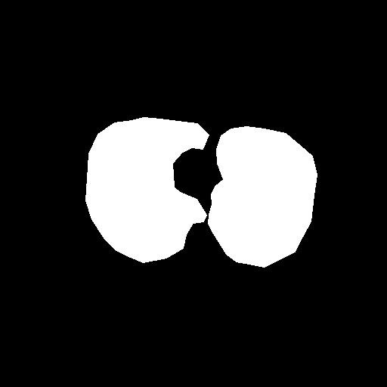
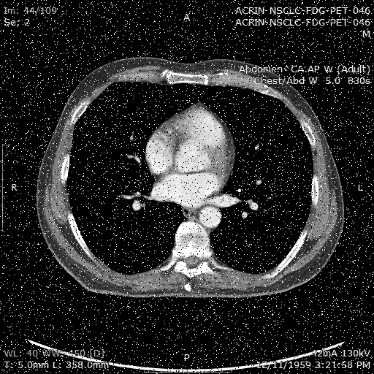
Kas buvo padaryta (2)
Surinktos kompiuterinės tomografijos nuotraukos su plaučiais ir jos sužymėtos. Duomenys buvo gauti iš atviro vėžiu sergančių žmonių kompiuterinės tomografijos nuotraukų duomenų bazės. Duomenys buvo sužymėti naudojant žymėjimo programą. Gautas rezultatas buvo kiekvieno taško koordinatės vaizde, todėl reikėjo pasirašyti pagalbinę programą, kuri iš šių taškų sugeneruoja kaukių failus (1 pav.). Ranka buvo sužymėtos 50 nuotraukų. Jos buvo padaugintos 5 kartus taikant skirtingas tikimybes su Gauso filtru (2 pav.).
1 pav.
2 pav.

Slide 5
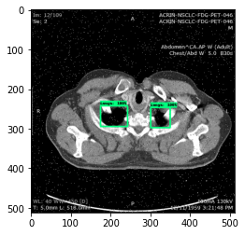
Kas buvo padaryta (3)
Naudojant Tensorflow karkasą ir jau paruoštą modelį, jis buvo optimizuotas aptikti plaučius kompiuterinės tomografijos nuotraukose su 0,02 MSE funkcijos nuostoliai. Programos veikimo iliustracinis pavyzdys pateiktas 3 pav.
3 pav.

Slide 6
Rezultatai (1)
Išanalizuota literatūra ir pasirinkta MSE (vidutinės kvadratinės paklaidos) tikslo funkcija, bei „Mask RCNN Inception V2“ tinklo modelis tolimesniam tyrimui.
Naudojant žymėjimo programą, buvo sukurti kaukių failai, kurie tiksliai apibrėžia plaučių ribas. Naudojant Gauso filtrą, jis buvo pritaikytas 5-iomis skirtingomis tikimybėmis ir buvo gautos 298 nuotraukos iš pradinių 50 sužymėtų nuotraukų.
Naudojant Tensorflow karkasą ir „mask rcnn inception v2“ tinklo modelį, tinklas buvo sėkmingai apmokytas aptikti plaučius su 0.02 nuostoliais, naudojant MSE tikslo funkcija. Treniravimas užtruko apie 16 minučių, Google Colab GPU. Užteko 2630 epochų apmokyti plaučių aptikimo modelį. Kiekviena epocha vidutiniškai truko 0,367 sekundės.

Slide 7
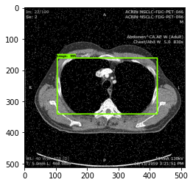
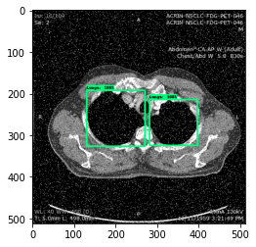
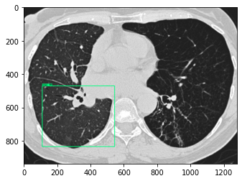
Rezultatai (2)
4. 4-5 paveikslėliuose yra pateiktos modelio veikimo iliustracijos, demonstruojančios iliustracinius sistemos veikimo atvejus. 6 paveikslėlyje yra pateiktas modelio veikimo pavyzdys su plaučių nuotrauka žmogaus, kuris serga vėlyvaja tuberkulioze.
4 pav.
5 pav.
6 pav.

Slide 8
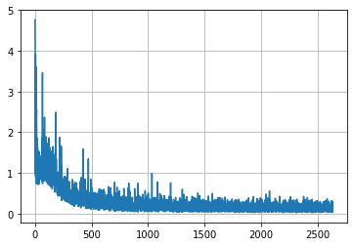
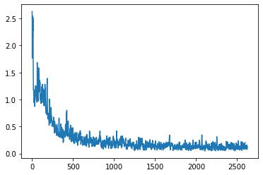
Išvados (1)
Objektų atpažinimui, kompiuterinės tomografijos nuotraukose, tinka „Mask RCNN Inception V2“ modelis su MSE tikslo funkcija.
Norint pagerinti modelio rezultatus, reikia padauginti esamus sužymėtus duomenis, naudojant Gauso filtrą. Tinka ir kitos vaizdų transformacijos, kurios nėra geometrinės.
Nuostoliai nuo 2500 epochos stabiliai laikėsi ir nustojo mažėti (tikslūs tinklo duomenys 7 pav. ir penkių einamųjų elementų vidurkis, aiškesniam rezultatui 8 pav.), todėl, norint pasiekti dar didesnį tinklo tikslumą, reikia sužymėti daugiau duomenų
7 pav.
8 pav.

Slide 9
Išvados (2)
Sudarytas modelis netinka, jeigu žmogus serga liga, kuris smarkiai deformuoja organus. Tokiu atveju tinklo optimizavimui reikia skirti daugiau resursų ir reikia sužymėti daugiau duomenų su ligos, kuri smarkiai deformuoja plaučius, atveju.
Šis darbas parodo, jog pasiekti didelio tikslumo objektų aptikimą kompiuterinės tomografijos nuotraukose, nereikia turėti daug duomenų ir daug resursų. Tai įmanoma padaryti ir naudojant Google Cloud platformą, kuri suteikia nemokamą prieigą prie GPU resursų

Slide 10
Ačiū už dėmesį!

